Slide 1
分散式阻斷服務攻擊DDOS
111210529陳宏傑

Slide 2
目錄
定義
基本概念
種類
攻擊的技術與工具
防禦與應對措施
攻擊的影響
案例分析
未來趨勢
總結
參考資料

Slide 3
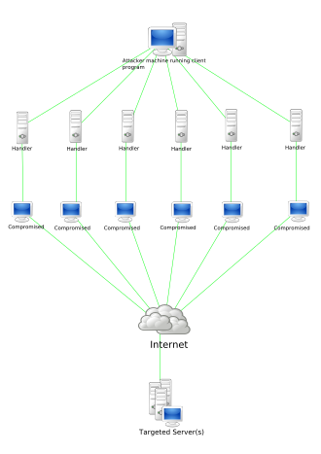
定義
DDoS是一種網絡攻擊方式，目的是透過大量的惡意流量癱瘓目標伺服器、網絡或應用程式，使其無法正常運作。
DDoS攻擊通常是由分布在世界各地的多個設備協同執行，這些設備可能是被攻擊者控制的「殭屍網絡」的一部分。

Slide 4
基本概念
DDoS的運作方式
僵屍網絡建立：攻擊者先入侵大量設備，將其轉化為「僵屍機器」。
集中攻擊：利用這些僵屍機器向目標發送超量的數據包或請求。
資源耗盡：目標伺服器的帶寬、處理能力或內存被迅速耗盡，導致其無法正常響應合法用戶的請求。
服務中斷：合法用戶無法訪問服務或網站。

Slide 5
DoS與DDoS的差異
DoS（阻斷服務）：由單一來源發起攻擊，流量相對較小。
DDoS（分佈式阻斷服務）：由多個來源同時發起攻擊，流量規模更大，更難防禦。
特徵 | DoS攻擊 | DDoS攻擊
攻擊來源 | 單一來源 | 分佈式、多點來源
流量規模 | 通常較小 | 極大，可能癱瘓大型基礎設施
防禦難度 | 較容易阻塞 | 更困難，需要高級防禦措施

Slide 6
攻擊的目標與意圖
癱瘓網站或服務：攻擊企業網站、電商平台，造成服務不可用。
勒索金錢：攻擊後要求目標支付贖金以停止攻擊。
競爭對手攻擊：削弱競爭對手的在線存在或服務品質。
政治或意識形態驅動：表達抗議或進行破壞性行動。
製造混亂：針對政府或金融機構發動攻擊，導致社會或經濟混亂。

Slide 7
DDoS的種類
攻擊類型 | 攻擊原理 | 範例
流量型 | 消耗頻寬 | UDP Flood、ICMP Flood
協議型 | 耗盡伺服器資源 | SYN Flood、ACK Flood
應用層 | 消耗應用資源 | HTTP Flood、Slowloris

Slide 8
流量型攻擊
流量型攻擊試圖透過產生大量的網路流量來佔滿目標伺服器或網路的頻寬，造成正常的數據無法傳輸。這類攻擊主要依賴高流量的數據封包，通常不需要深入了解目標系統。
常見類型：
UDP Flood
攻擊者向目標發送大量的UDP封包，這些封包通常發送至無用的端口，迫使伺服器檢查端口狀態並回應「不可達」錯誤。這過程耗費系統資源。
ICMP Flood
攻擊者發送大量的ICMP Echo請求封包，消耗目標系統的頻寬和計算能力。

Slide 9
協議型攻擊
協議型攻擊針對通訊協議的漏洞或設計特性，試圖耗盡伺服器的資源，使其無法處理正常請求。
常見類型：
SYN Flood
攻擊者發送大量的 TCP SYN封包，但不完成後續的連接握手，導致伺服器保持大量「半開」狀態，消耗伺服器的資源。
ACK Flood
攻擊者發送大量的 TCP ACK 封包，模擬合法的連接確認，消耗目標伺服器的計算資源。

Slide 10
應用層攻擊
應用層攻擊針對應用層（OSI 模型的第七層）進行，目的是耗盡伺服器處理高級請求的能力，這類攻擊通常模仿合法用戶的行為，因此難以檢測。
常見類型：
HTTP Flood
攻擊者向目標伺服器發送大量的HTTP請求，讓伺服器過載，無法響應合法用戶的請求。
Slowloris
攻擊者與伺服器建立HTTP連接，但故意以非常慢的速度發送請求，讓伺服器持續等待，資源被耗盡。

Slide 11
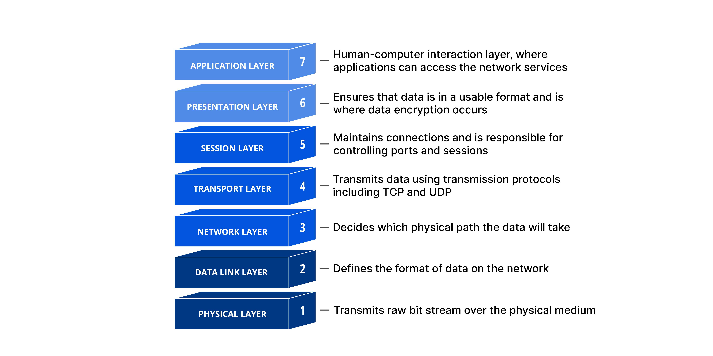
DDoS攻擊針對網路連線的特定層；應用程式層攻擊以第7層為目標。
OSI模型的應用層與DDoS的關聯在於，應用層DDoS攻擊針對伺服器的應用層服務，透過大量模擬合法請求來耗盡伺服器資源，使其無法回應正常使用者的請求。

Slide 12
DDoS攻擊的技術與工具
常見的DDoS攻擊工具
LOIC：一款開源工具，最初用於合法的壓力測試，後來被攻擊者廣泛使用。
功能：允許用戶向目標伺服器發送大量UDP、TCP或HTTP請求，產生流量洪水。
HOIC：HOIC是LOIC的升級版本，功能更強大。
功能：可以使用增強模組進行更靈活的攻擊，支持多目標攻擊。
Mirai：Mirai 是一種惡名昭彰的殭屍網路，主要感染IoT設備。
功能：利用感染的設備發動大規模DDoS攻擊，峰值流量曾達到超過1Tbps。

Slide 13
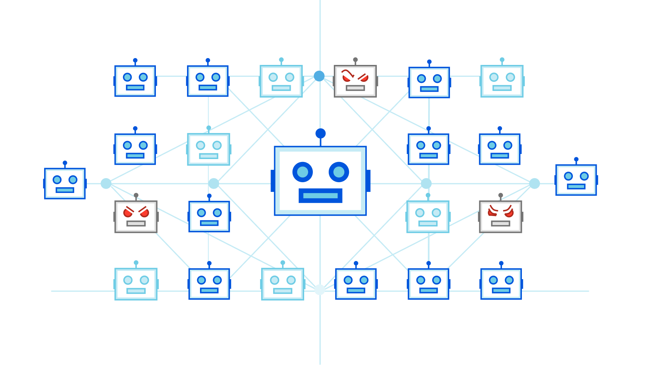
利用殭屍網路進行DDoS攻擊
殭屍網路的組成
感染設備：攻擊者使用惡意軟體感染大量設備，將它們變成殭屍。
控制伺服器：攻擊者透過C&C伺服器指揮殭屍設備執行攻擊。

Slide 14
攻擊方式
流量洪水：殭屍設備向目標伺服器發送大量的TCP、UDP或HTTP請求，超出伺服器的處理能力。
資源耗盡：利用殭屍設備不斷建立半開連線，耗盡伺服器的連接資源。
應用層攻擊：模擬合法用戶的行為，對應用程式進行壓力測試。

Slide 15

案例-Mirai的運作流程
Mirai是惡意軟體，能夠感染在ARC處理器上執行的智慧型裝置，將其轉變為遠端控制的機器人或殭屍並組成網路。
感染階段：攻擊者掃描網路，尋找易受攻擊的IoT設備，利用弱密碼或漏洞安裝惡意軟體，將設備加入Botnet。
攻擊階段：攻擊者透過C&C伺服器指揮感染設備，對目標發送大量請求。大規模的流量使目標伺服器癱瘓。

Slide 16
防禦與應對措施
預防措施
流量過濾：利用過濾技術檢查進入的流量，阻擋惡意請求。
防火牆：使用網路防火牆進一步保障內部網路安全。
CDN技術：利用CDN的分布式架構將流量分散至多個節點，減輕原始伺服器的壓力。
網路架構優化：架設冗餘伺服器以提供高可用性。

Slide 17
偵測技術
異常流量監控：配置流量分析工具監控網路流量是否出現突發異常。
入侵偵測系統：實時監測網路中的可疑活動，並提供警報。
日誌分析：定期審查伺服器和防火牆的日誌，檢查是否有異常請求。

Slide 18
緊急應對
啟用黑洞路由：將所有攻擊流量重定向到無效路徑以避免影響其他資源。
DDoS緩解服務：聯合專業的DDoS防護供應商。
資源動態擴展：使用雲端平台提供的自動擴展功能，臨時增加伺服器資源以應對高流量。
溝通與協調：啟動事件響應計劃，快速通知內部團隊與相關利益方。

Slide 19
DDoS 攻擊的影響
DDoS攻擊不僅對企業和個人構成嚴重威脅，還可能對社會的正常運行和穩定帶來深遠影響。因此，應採取有效的防禦措施，如部署流量清洗設備、提升網絡安全能力，並提高公眾對網絡攻擊的認識和應對能力。

Slide 20
對企業的影響
經濟損失：
直接損失：服務中斷導致業務無法運行，尤其對電子商務、金融服務等依賴在線系統的企業影響巨大。
間接損失：需要支付額外費用解決問題，例如安全專家的支持、基礎設施升級等。
罰款與法律費用：如果攻擊導致數據泄露，企業可能面臨法律責任和罰款。
聲譽受損：客戶可能對企業的安全能力產生質疑，導致客戶流失。投資者信心下降，可能影響企業的市場價值。
業務連續性問題：攻擊期間，企業的運營可能完全停滯，導致長期影響。

Slide 21
對個人用戶的影響
服務中斷：個人無法訪問需要的服務，如在線銀行、通信工具、流媒體平台等，影響日常生活。
數據泄露：攻擊可能伴隨數據泄露，個人信息可能被竊取，導致身份盜用或金融損失。
心理影響：長時間無法使用關鍵服務，可能引起焦慮和不便。

Slide 22
對社會的影響
影響關鍵基礎設施：DDoS攻擊可能針對關鍵基礎設施，導致社會運行中斷，甚至危及生命安全。
製造恐慌：針對政府機構或公共服務的攻擊，可能引起社會恐慌，動搖公眾信心。
經濟影響：當多個企業和部門遭受攻擊時，可能導致宏觀經濟損失，甚至影響國際商業活動。
國家安全威脅：當DDoS攻擊針對政府機構或軍事系統，可能引發國家安全危機。

Slide 23

案例分析 GitHub DDoS攻擊
2018年2月，GitHub成為全球史上最大的DDoS攻擊之一的目標。這次攻擊的規模非常大，達到每秒1.35Tbps，並且該攻擊採用了“反射放大攻擊”技術，這是利用公開的UDP協議來放大攻擊流量。

Slide 24
攻擊模式
攻擊方式：這次攻擊使用了反射放大技術。攻擊者利用了大量未經過認證的Memcached伺服器，將小流量請求轉換為大流量的回應，從而放大攻擊流量。攻擊的目標是GitHub的伺服器，並且成功地產生了巨大的流量，超過1Tbps。
反射放大：攻擊者向開放的Memcached伺服器發送伪造源IP地址的請求，這些伺服器會將大量的數據回送到目標伺服器，從而使攻擊流量大幅增長。

Slide 25
應對策略
流量緩解技術：GitHub使用了Akamai的Prolexic來處理攻擊流量，這是一種專門設計來處理超大規模DDoS攻擊的服務。
快速響應和應急處置：在攻擊初期，GitHub能夠迅速識別攻擊並啟動相應的緩解措施，這表明強大的應急響應能力是應對此類攻擊的關鍵。
改進設置：GitHub加強了對Memcached等開放服務的監控，並且推動開放服務的安全性改進，防止它們被用作放大攻擊的工具。

Slide 26
未來趨勢
DDoS攻擊將變得更加智能化、規模更大，並且手段更加多樣化。防禦技術的發展將需要更多依賴AI、機器學習等先進技術來實時識別和反應攻擊。未來的防禦解決方案將更加重視多層次的防禦策略、雲端資源的靈活利用以及智能化的攻擊行為識別技術。
DDoS 攻擊將變得更加智能化、規模更大，並且手段更加多樣化。防禦技術的發展將需要更多依賴 AI、機器學習等先進技術來實時識別和反應攻擊。未來的防禦解決方案將更加重視多層次的防禦策略、雲端資源的靈活利用以及智能化的攻擊行為識別技術。

Slide 27
DDoS攻擊的發展趨勢
攻擊規模增長：隨著物聯網（IoT）設備的普及，攻擊者可以利用數十億台連接設備發起大規模的分佈式拒絕服務攻擊。這些設備的安全性往往較低，容易被感染並成為攻擊的僵屍網絡。
AI驅動的智能攻擊：攻擊者將越來越多地利用人工智能來優化攻擊策略，甚至能根據目標系統的弱點進行動態調整。AI可以自動學習目標系統的防禦行為，並找到新的攻擊手段，提升攻擊的效率和隱蔽性。
多層次攻擊：應用層攻擊會挑戰防火牆和流量過濾技術，因為這些攻擊不像大規模流量攻擊那樣容易被辨識。

Slide 28
總結
DDoS攻擊是一種讓我深感震驚的網路威脅。它不僅讓人意識到網路安全的脆弱性，也讓我看到了現代網路攻擊的複雜性和危險性。透過大量的伺服器或設備發起攻擊，DDoS能夠迅速將一個網站或伺服器弄垮，讓它無法再為使用者提供服務。這種攻擊方式的可怕之處在於，它背後並不需要太多的技術專業，只需要大量的資源和對目標的集火就能實現。
我也意識到對於網站和企業來說，防範DDoS攻擊不僅僅是技術上的挑戰，更是對資源和運營能力的考驗。即便採用了流量過濾、分佈式防火牆等技術手段，攻擊者依然能夠不斷進化攻擊手段，使得防護措施顯得不夠完美。因此，維護網絡安全不僅僅是安裝防火牆那麼簡單，它需要長期的投入和不斷的學習、更新。
做了關於DDoS攻擊的報告使我更加意識到網路安全的重要性，也激發了我對網絡安全技術的興趣。希望未來有更多的技術能夠有效抵禦這類攻擊，保護我們的數位生活

Slide 29
參考資料
https://zh.wikipedia.org/zh-tw/%E9%98%BB%E6%96%B7%E6%9C%8D%E5%8B%99%E6%94%BB%E6%93%8A
https://www.cloudflare.com/zh-tw/learning/ddos/what-is-a-ddos-attack/
https://www.cloudflare.com/zh-tw/learning/ddos/glossary/open-systems-interconnection-model-osi/
https://www.cloudflare.com/zh-tw/learning/ddos/glossary/mirai-botnet/
https://www.ithome.com.tw/news/121588
https://en.wikipedia.org/wiki/GitHub

